Slide 1
BIOMA: O QUE É?
A expressão Bioma vem de “bio”, que em grego quer dizer “vida” e “oma”, também grego que quer dizer “massa”. “Um bioma é um conjunto de vida vegetal e animal de uma determinada região, cuja vegetação é similar e contínua, cujo clima é mais ou menos uniforme, e cuja formação tem uma história comum”.
No Brasil temos 06 biomas: a Amazônia, a Caatinga, o Cerrado, a Mata Atlântica, o Pantanal, e o Pampa. Nesses biomas vivem pessoas, povos, resultantes da imensa miscigenação brasileira.

Slide 2
Os Biomas Brasileiros

Slide 3
BIOMAS E REGIÕES

Slide 4
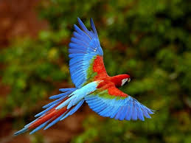
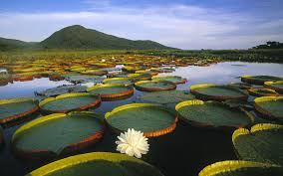
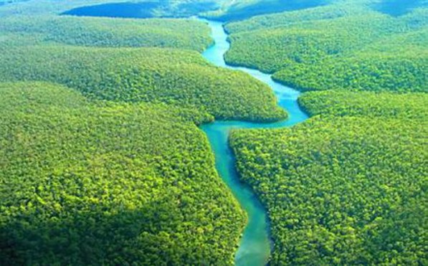
Bioma AMAZÔNIA (49,29% do território brasileiro)

Slide 5
LOCALIZAÇÃO
Formado pelos estados da região norte: Acre, Amapá, Amazonas, Pará, Roraima, Rondônia e Tocantins. Mas avança para os estados de Mato Grosso e Maranhão, com a promulgação da Lei n. 1806 de 1953, criando a Amazônia Legal.
Ainda tem os países que são abrangidos pela floresta amazônica, a Panamazônica (Colômbia, Peru, Venezuela, Equador, Bolívia, Suriname, Guiana Francesa e Guiana Inglesa). Segundo o censo/2010, nesta região vivem aproximadamente 24 milhões de pessoas, sendo 80% delas nas áreas urbanas sem saneamento básico.

Slide 6
CARACTERÍSTICAS NATURAIS BIODIVERSIDADE
O bioma Amazônia é formado por um verde e vasto mundo de águas e florestas. Crescem em torno 2.500 espécies de árvores, 30 mil espécies de plantas. Mais de 4.200 espécies de animais já foram contabilizados. Marcado pela maior bacia hidrográfica do mundo, a bacia amazônica.
Seu principal rio, o Amazonas, lança no Oceano Atlântico cerca de 175 milhões de litros d´água a cada segundo, levando nas águas material orgânico e sedimentos que geram no oceano biodiversidade marinha, colaborando para a temperatura do planeta. É de fundamental importância na realização da fotossíntese pelas plantas.

Slide 7
É estimada como a maior reserva de madeira tropical do mundo. Inclui enormes estoques de borracha, castanha, peixe e minérios, abriga também grande riqueza cultural nos usos e formas de explorar os recursos naturais. O bioma também contribui com seus recursos para a biomedicina. Pela sua riqueza, a Amazônia é ambicionada tanto em nível interno como por forças externas. Os danos causados pela ação humana são muitas vezes irreversíveis.

Slide 8
SOCIODIVERSIDADE DO BIOMA AMAZÔNIA
Há décadas os conflitos pelo território deste bioma geram mortes. São históricas as lutas indígenas pela demarcação de suas terras. Os ribeirinhos estão aos poucos conseguindo a concessão do uso de suas terras. As populações negras querem que seu território étnico seja reconhecido e demarcado. Os sem-terra lutam por uma reforma agrária que acabe com o latifúndio, com inúmeras denúncias de trabalho escravo. Algumas aglomerações urbanas são nações indígenas inteiras vivendo nas periferias urbanas.
Os conflitos e a violência aos trabalhadores do campo concentra-se de forma expressiva na Amazônia.

Slide 9
A beleza, as fragilidades e os desafios do bioma Amazônia
A Amazônia, por sua riqueza em águas e biodiversidade, é cobiçada por corporações do Brasil e do mundo inteiro cada uma nos seus ramos: água, fármacos, essências, minérios, saberes ancestrais das populações etc.
A construção de grandes hidrelétricas e a atividade de mineração são responsáveis por boa parte dos danos ambientais e sociais nas comunidades, inclusive com o desmatamento que alimenta a indústria siderúrgica.
Portanto, a preservação da Amazônia é de interesse do povo brasileiro e de toda a humanidade.

Slide 10
CONTEXTUALIZAÇÃO POLÍTICA
O problema fundamental da Amazônia é o modelo de desenvolvimento adotado para a região. A disputa pelas riquezas faz com que a legislação flutue conforme os interesses das corporações econômicas que atuam na região. A concentração urbana indica que a vida na floresta muitas vezes é inviabilizada para as populações originárias e tradicionais. Todas as lutas indígenas, de ribeirinhos, de quilombolas é sempre um passo a cada dia para manter seus territórios. Porém, mesmo contra a corrente do modelo, é graças a essas populações que ainda temos grande parte da floresta em pé.

Slide 11
CONTRIBUIÇÃO ECLESIAL
A Igreja Católica na Amazônia Legal vive e cresce no enraizamento na sabedoria tradicional e na piedade popular que durante séculos mantém viva a espiritualidade dos povos da floresta.
Diversos leigos, sacerdotes, religiosos (as) derramaram seu sangue em nome da dimensão sociotransformadora da fé, cuja defesa dessas populações e do meio ambiente foram seu principal esforço.

Slide 12
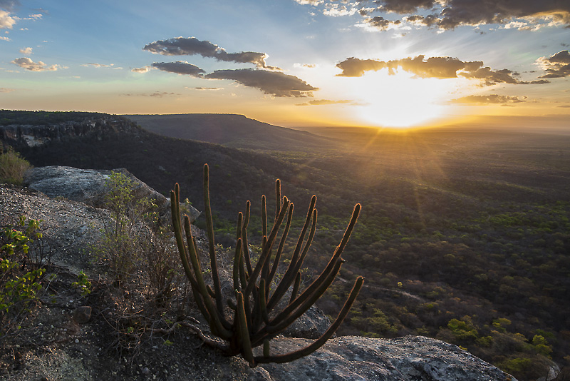
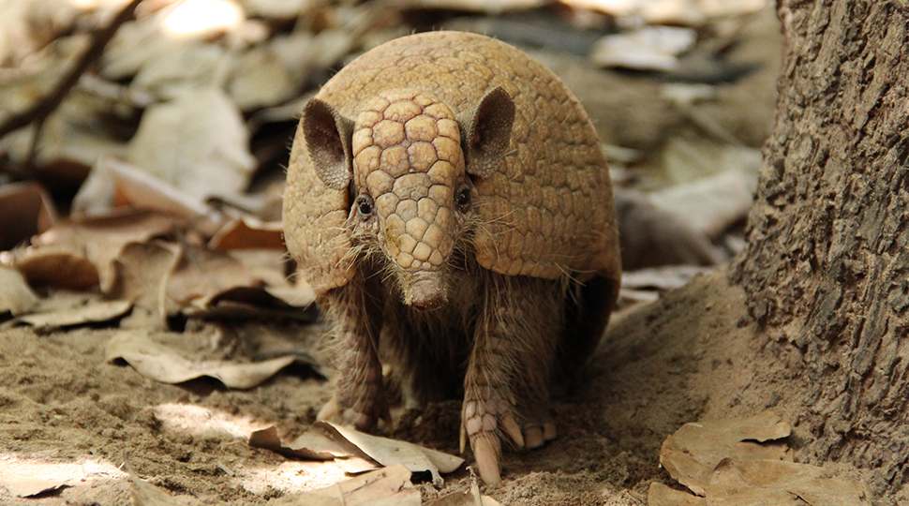
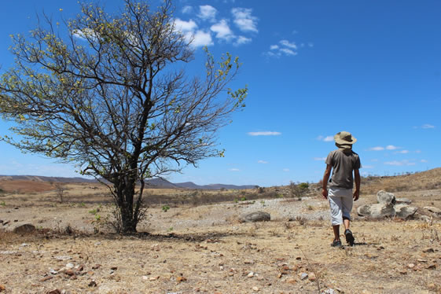
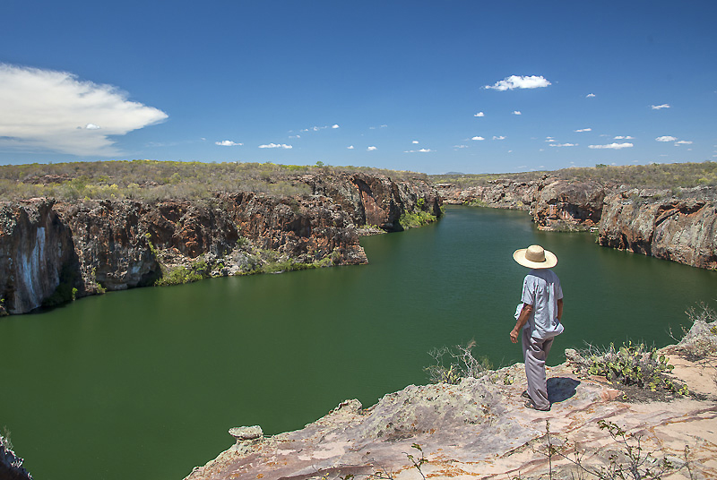
Bioma CAATINGA (9,92% do território brasileiro)

Slide 13
CARACTERÍSTICAS NATURAIS – BIODIVERSIDADE
A Caatinga, palavra de origem indígena que significa “mata branca e aberta”, possui um clima semiárido mais chuvoso do planeta. É um bioma rico de vida, em tempos de seca, a Caatinga “dorme”, hiberna, poupa água e energia, para voltar à vida durante as primeiras chuvas.
“A ressurreição anual da Caatinga é um dos espetáculos mais belos oferecidos pelos biomas brasileiros”. Como o umbuzeiro, que guarda água em suas raízes para utilizar em tempos de falta de chuva.
As árvores secas e retorcidas, como também os cactos não são sinais de pobreza, mas de vida, que soube adaptar-se ao clima semiárido.

Slide 14
Com 70% do seu subsolo formado por rochas cristalinas, o bioma Caatinga tem poucas nascentes e rios perenes, portanto, poucos aquíferos. O maior dele é o Rio São Francisco. Com o que diz respeito à fauna, o bioma Caatinga abriga 178 espécies de mamíferos, 591 tipos de aves, 177 tipos de répteis, 79 espécies de anfíbios, 241 classes de peixes e 221 espécies de abelhas.

Slide 15
OS POVOS ORIGINÁRIOS E A CULTURA – SOCIODIVERSIDADE
Aproximadamente 40% da população vivem na vegetação da Caatinga, sendo considerada a região mais ruralizada do Brasil. A formação do povo desse bioma sofreu influencia das matrizes étnicas indígena e branca. Inicialmente o modo de vida era pastoril, com criação de boi de serviço e produção de couro. Posteriormente passou para o cultivo do algodão arbóreo, de fácil adaptação do clima e por interesse do mercado internacional.
Posteriormente desenvolveu a cultura do extrativismo das palmeiras de carnaúba.

Slide 16
A BELEZA, AS FRAGILIDADES E OS DESAFIOS DO BIOMA CAATINGA
Por ser semiárido, com período anual chuvoso e outro seco, criou-se a ideia do espaço empobrecido, como se a vegetação estivesse morta e não hibernada.
A caatinga, por ser uma vegetação geralmente baixa, favorece a apicultura. É também a vegetação baixa o melhor alimento para a criação de animais de pequeno e médio porte como cabras, ovelhas e outros adaptados ao clima semiárido.
Este bioma tem sido agredido pelas queimadas e pelo desmatamento para plantio de culturas que raramente se adaptam adequadamente, como o caso do ciclo do algodão.

Slide 17
Outras causas do desmatamento são o gado bovino solto nas caatingas e a geração de madeira para a indústria de gesso e para as carvoarias.
O desmatamento gera a desertificação provocada pela economia irresponsável e predadora.
O clima seco, o sol abundante, hoje são percebidos pelo governo, universidades e organizações não governamentais, como poderosos potenciais para geração de energia solar e para o cultivo de frutas específicas como: (cajá, maracujá, umbu, licuri,caju, entre outros).

Slide 18
CONTEXTUALIZAÇÃO POLÍTICA
A partir da década de 90, passou-se a difundir a ideia de aprender a conviver com a seca. Políticas como: a captação da água da chuva para beber, da defesa dos territórios das comunidades tradicionais e indígenas, valorização da cultura local, dos saberes dos povos caatingueiros, do aproveitamento da energia solar, dos ventos e outros potenciais da região. Também se expandiu a rede de infraestrutura social, como energia elétrica, adutoras, telefonia, internet, etc.

Slide 19
CONTRIBUIÇÃO ECLESIAL
Por muito tempo, a vida de fé da gente da Caatinga foi marcada pela educação cristã consolidada pela memorização das formulações da fé, pela pastoral sacramental.
As festas de São João, rodas de São Gonçalo, celebrações da Quaresma e Semana Santa são marcas da religiosidade popular da caatinga.
Padre Ibiapina, um cearense, aproveitou-se desta religiosidade popular para implantar várias resoluções dos problemas do povo. Ainda no século XIX ele concretizou a captação da água das chuvas nas cisternas nas casas da Caridade, onde se acolhiam enfermos, mulheres grávidas e viajantes.

Slide 20
Seguiram os passos do religioso cearense o padre Cícero e muitos de seus discípulos que souberam acolher o povo liberto da escravidão e remanescentes indígenas, fundando comunidades como Caldeirão no Crato (CE) e Canudos (BA).
Atualmente se observa que a vida de fé das comunidades cristãs neste bioma é marcada pela piedade popular, que se caracteriza pela devoção e pelas romarias nos expressivos santuários da região, como Bom Jesus da Lapa (BA), Santuário Frei Damião (PB), Santuário de São Francisco, em Canindé (CE), etc.

Slide 21
Não podemos deixar de citar que experiências da ação evangelizadora como a Campanha da Fraternidade e CEBs, surgiram na região Nordeste.

Slide 22
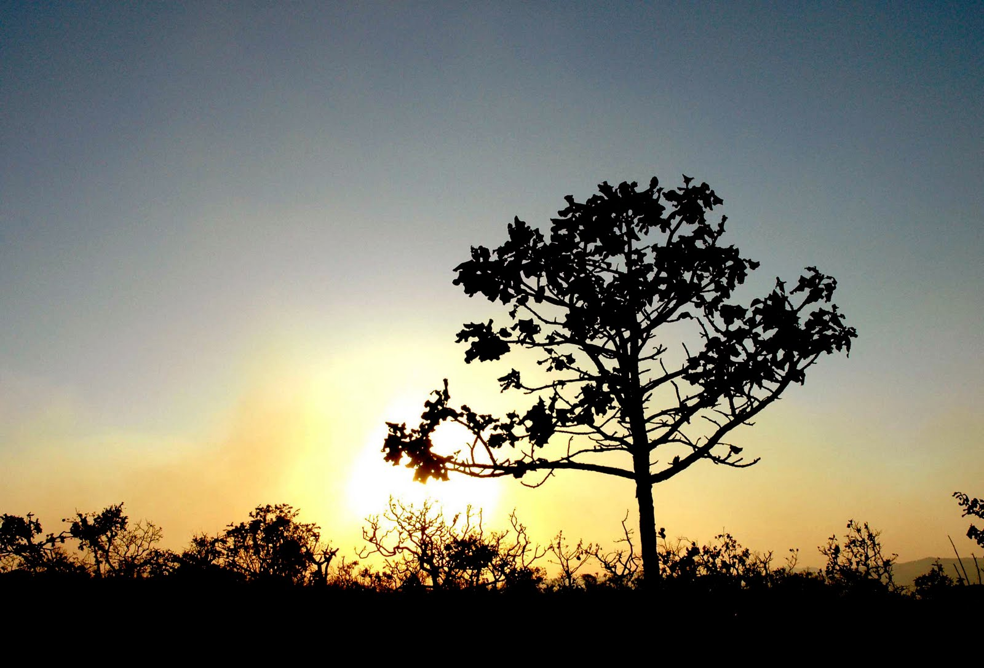
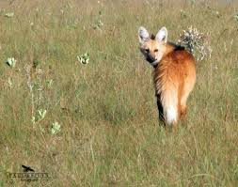
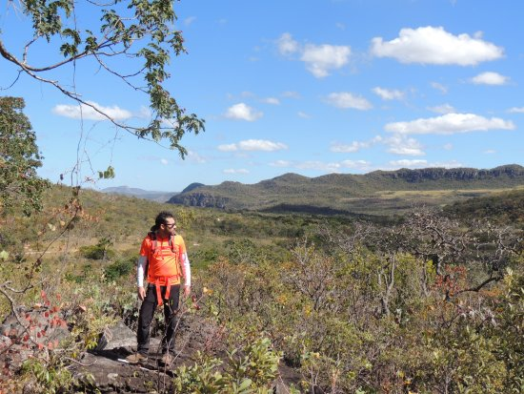
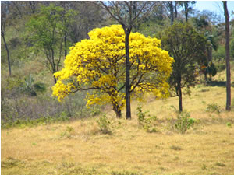
Bioma CERRADO (23,92% do território brasileiro)

Slide 23
CARACTERÍSTICAS DO CERRADO
Compreendido como bioma mais antigo, por longo período foi considerado inadequado para a agricultura, sendo utilizado como área aberta para o gado.O cerrado tem duas estações climáticas bem definidas: uma bem chuvosa e outra seca.
Sua vegetação é encontrada na região Centro-oeste e também na região oeste de Minas Gerais e das regiões sul do Maranhão e do Piauí. Nesta área vivem 22 milhões de pessoas.
Estima-se a ele mais de 65 milhões de anos e por ter 70% de sua biomassa dentro da terra, é considerado “uma floresta de cabeça para baixo”.

Slide 24
CERRADO – CAIXA D’ÁGUA DO BRASIL
Embora o Cerrado não produza água, ele acumula as águas das chuvas em seu subsolo poroso, principalmente as vindas dos “rios aéreos” amazônicos.
Nesse caso os biomas Amazônia e Cerrado formam uma complementação perfeita para produção e distribuição de água para o Brasil e parte da América do Sul. É como se o cerrado prestasse um “serviço ambiental”, por isso recebe adjetivos como “Pai das águas”, “Caixa ´d’água do Brasil”, “Cumeeira da América do Sul”.
Assim, os biomas Amazônico e Cerrado se unem para a produção e distribuição da água para o Brasil.

Slide 25
BIODIVERSIDADE
O conjunto de todos os seres vivos do bioma Cerrado representa 5% da fauna mundial.
A alta diversidade de ambientes se reflete em uma elevada riqueza de espécies vegetais (23.000) e animais (320.000), sendo que 90.000 são de insetos.
Entretanto há que se alertar que das 427 espécies listadas em risco de extinção, 132 estão no Cerrado.

Slide 26
OS POVOS ORIGINÁRIOS E A CULTURA – SOCIODIVERSIDADE
Os indígenas, primeiros habitantes do Cerrado, junto com os camponeses, constituem os grupos importantes no Cerrado.
Os camponeses juntamente com os indígenas são os guardiões do patrimônio ecológico e cultural deste bioma.
Outro grupo importante no Cerrado é o dos agricultores familiares.
Temos também no Cerrado grupos de assentados, acampados e extrativistas.

Slide 27
BELEZA, FRAGILIDADES E DESAFIOS DO BIOMA CERRADO
Sem o Cerrado o destino dos rios que dele depende tem seu futuro ameaçado.É o bioma Cerrado que abastece a bacia do Rio São Francisco.
Um bioma tão antigo mostra-se frágil em sua capacidade de resistência e regeneração. A mão humana pode extinguir rapidamente um dos biomas mais antigos da face da terra.

Slide 28
REALIDADE POLÍTICA E OS DESAFIOS DO CERRADO
Com o pretexto da defesa e preservação da Amazônia, avança sobre o Cerrado a ocupação desordenada em vista da exploração econômica, amparados por decisões governamentais de caráter duvidoso, o agronegócio avança sobre o Cerrado.O agronegócio produz amplo desmatamento, sequestram a terra dos povos e comunidades tradicionais, modificam a química do solo, além de alterar o regime das águas, trazendo grande prejuízo a todo território brasileiro.

Slide 29
O que é preocupante é que o Cerrado, uma vez destruído, não se reconstitui.
O cerrado é o ecossistema brasileiro que mais sofreu alteração com a ocupação humana. A atividade garimpeira, por exemplo, intensa na região, contaminou os rios de mercúrio e contribuiu para seu assoreamento.
A mineração favoreceu o desgaste e a erosão dos solos. Nos últimos 30 anos, a pecuária extensiva, as monoculturas e a abertura de estradas destruíram boa parte do cerrado.

Slide 30
CONTRIBUIÇÃO ECLESIAL
A Igreja Católica está empenhada na aprovação da Proposta de Emenda Constitucional –PEC 115/150; que inclui o Cerrado e a Caatinga como Patrimônios Nacionais.
Também produz material popular para ativar a consciência da preservação ambiental junto às comunidades.

Slide 31
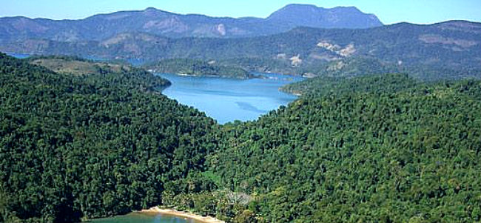
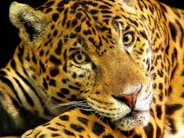
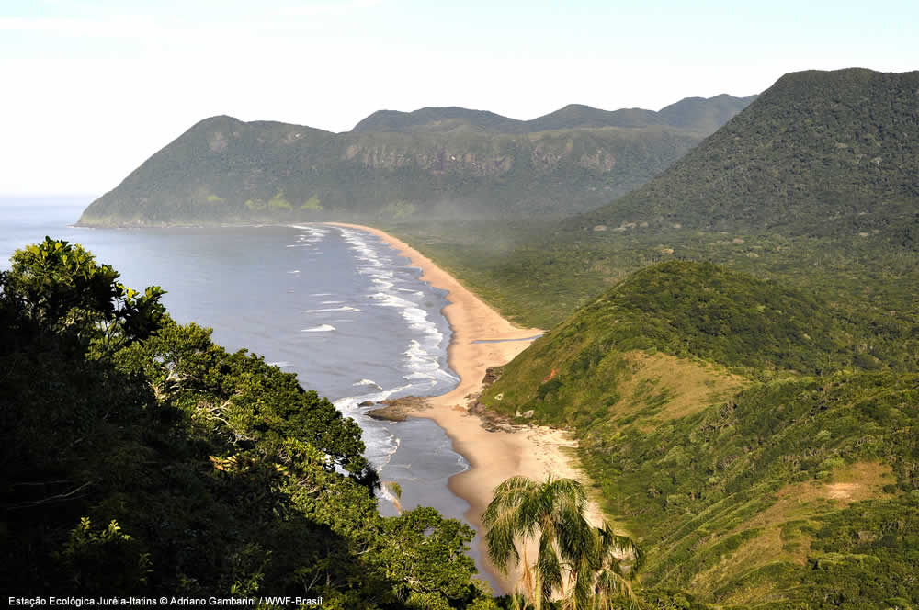
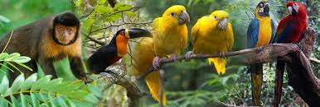
Bioma MATA ATLÂNTICA (13,04% do território)

Slide 32
LOCALIZAÇÃO
A Mata Atlântica abrangia uma área equivalente a 1.315.460 quilômetros quadrados e estendia-se originalmente por 17 estados. Hoje restam 8,5% de remanescentes florestais.
Atualmente, somados todos os fragmentos de floresta acima temos 12,5% da sua área original.
Desde o descobrimento do Brasil a Mata Atlântica vem sendo destruída.
O pau-brasil, característico dela, foi o principal alvo da extração e exploração daqueles que colonizavam o Brasil.

Slide 33
Os relatos antigos falam de uma floresta aparentemente intocada, apesar de habitada por vários povos indígenas.
Hoje a concentração urbana neste bioma abriga a maioria das capitais litorâneas e regiões metropolitanas. Nestas regiões o saneamento básico ainda é um sonho para muitos.

Slide 34
CARACTERÍSTICAS NATURAIS – BIODIVERSIDADE
Seu principal tipo de vegetação é a floresta normalmente composta por árvores altas e relacionada a um clima quente e úmido.
A costa brasileira é o lugar de beleza, do lazer, para milhões de brasileiros e turistas.
Os manguezais possuem importância ecológica de grande relevância para a manutenção da vida marinha. São Áreas de Preservação Permanente.

Slide 35
Vivem na Mata Atlântica mais de 220 mil espécies de plantas, sendo 8 mil endêmicas (que existe somente em uma determinada área ou região geográfica); 270 espécies conhecidas de mamíferos; 992 espécies de aves; 197 répteis; 372 anfíbios; 350 peixes. A pressão sobre a Mata Atlântica é histórica e ao longo do tempo muda de aspecto e aumenta em intensidade.

Slide 36
OS POVOS ORIGINÁRIOS E A CULTURA – SOCIODIVERSIDADE
Originalmente, os povos Tamoio, Temininó, Tupiniquim, Caetés, Tabajara, Potiguar, Pataxó e Guarani ocupavam esse imenso território litorâneo.
Foram eles os primeiros a sofrerem com a chegada dos colonizadores. Os brancos além de espalhar doenças, usaram os índios como escravos e soldados nas guerras.
Hoje, milhares de comunidades tradicionais pesqueiras dependem dos manguezais para sua reprodução física e cultural.

Slide 37
Entre as interferências no processo cultural do bioma Mata Atlântica estão as empresas nacionais e transnacionais. Elas investem na monocultura do eucalipto, o que provoca, em vários estados brasileiros, o “deserto verde”.
Outra situação preocupante é que grande parte do que resta da Mata Atlântica está nas mãos de proprietários particulares.

Slide 38
A BELEZA, AS FRAGILIDADES E OS DESAFIOS DO BIOMA MATA ATLÂNTICA
O Brasil já tem mais de 1.100 Reservas Particulares do Patrimônio Natural reconhecidas, sendo mais de 760 delas estão na Mata Atlântica.
Das 633 espécies de animais ameaçados de extinção no Brasil, 383 ocorrem na Mata Atlântica. Outra preocupação são as grandes cidades, como São Paulo, Rio de Janeiro, Salvador, Recife, Porto Alegre e outras que padecem com os desmoronamentos e a falta de saneamento básico aumenta a degradação do ambiente. A concentração populacional na área urbana leva à ocupação em áreas de risco, de mananciais e encostas de morros.

Slide 39
CONTEXTUALIZAÇÃO POLÍTICA
A ganância capitalista, conivência do poder público e falta de consciência ecológica tem provocado a degradação do meio ambiente e a expulsão de diversas comunidades. Grande parte dos esgotos das residências de áreas urbanas e rurais é despejada diretamente nos rios, no mar e nos mangues. A falta do comprometimento político em relação ao uso e ao cuidado da água tem gerado conseqüências sentidas pela população nestes últimos anos com a baixa do espelho d’água em muitos reservatórios.

Slide 40
CONTRIBUIÇÃO ECLESIAL
Com a chegada dos primeiros missionários jesuítas, Padre Manoel da Nóbrega, José de Anchieta e outros, deu-se início ao processo de aldeamento, a construção de conventos e colégios. Também outras ordens religiosas e congregações deram a sua contribuição: os franciscanos, beneditinos, carmelitas e outros.
Não podemos deixar de lembrar também das pastorais sociais, com atuação nos diversos seguimentos da sociedade, defendendo a vida, nas várias instâncias em que ela é ameaçada pelo modelo econômico em desenvolvimento.

Slide 41
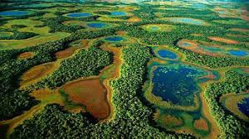
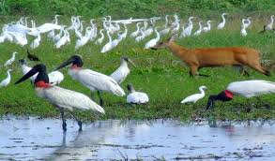
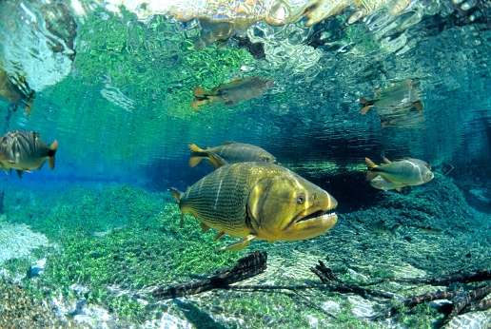
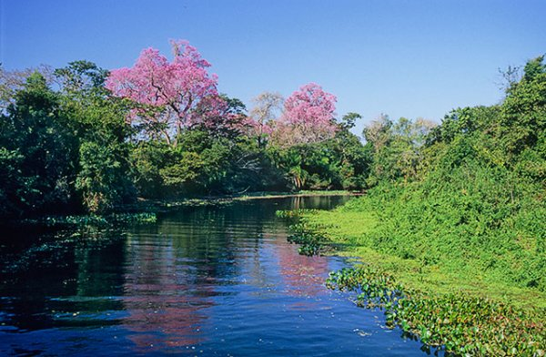
Bioma PANTANAL (1,7% do território brasileiro)

Slide 42
De acordo com o Ministério do Meio Ambiente, o bioma Pantanal é considerado uma das maiores extensões úmidas contínuas do planeta.
Situado dentro da Bacia do Alto Paraguai, o bioma Pantanal é considerado como Reserva Biosfera pela UNESCO e patrimônio Natural Mundial pela CF de 1988. Seu território envolve três países: 70% Brasil, 20% Bolívia e 10% Paraguai.
LOCALIZAÇÃO

Slide 43
CARACTERÍSTICAS NATURAIS – BIODIVERSIDADE
O Bioma Pantanal é caracterizado por inundações de longa duração, pois no período chuvoso (outubro a abril) a água do Pantanal alaga grande parte da região, provocando alterações no ambiente, na vida silvestre e no cotidiano das populações locais. Esses fatores tornam a vegetação do Pantanal diversificada.
A fauna é constituída por várias espécies de aves, peixes, mamíferos, répteis, etc.

Slide 44
OS POVOS ORIGINÁRIOS E A CULTURA – SOCIODIVERSIDADE
O Pantanal foi ocupado por importantes povos indígenas de várias etnias: Guaraní, Guató, Ofayê, Kaiapó Meridional, Payaguá, dentre outras.
O homem pantaneiro descendente dos bandeirantes e dos garimpeiros traz consigo elementos culturais do sertanista paulista e dos índios.
Também há as comunidades tradicionais e ribeirinhas que sistem dentro do Pantanal.
Os indígenas mantêm uma vigília de resistência para garantir o seu território afastando o assédio dos fazendeiros da região.

Slide 45
A BELEZA, AS FRAGILIDADES E OS DESAFIOS DO BIOMA PANTANAL
O Pantanal é uma das áreas mais importantes para as aves aquáticas e espécies migratórias, como abrigo, fonte de alimentação e reprodução. A pesca e o turismo – O peixe é o bem natural que mais gera renda no Pantanal.
Além do turismo de pesca, também desenvolveram o turismo ecológico e rural.
A pecuária não sustentável, a monocultura da cana-de-açúcar e da soja e a contaminação de solos e dos recursos hídricos com insumos agrícolas são pontos de alerta.
O tráfico, a caça e a venda de peles, couro ou artefatos provenientes de animais silvestres são práticas que embora ilegais, ainda ocorrem. As situações mais conhecidas nacional e internacionalmente são o jacaré-do-pantanal e a onça.

Slide 46
CONTEXTUALIZAÇÃO POLÍTICA
A falta de visão e políticas integradas para o Pantanal, que considerem as necessidades essenciais das populações locais resulta em ações isoladas e com pouca repercussão em sua totalidade. Além disso, as principais demandas sociais vão sendo postas em segundo plano.

Slide 47
CONTRIBUIÇÃO ECLESIAL
Para a Igreja Católica, o bioma Pantanal não representa somente um santuário ecológico onde se preservam espécies, mas sim um lugar onde o ser humano faz uma profunda experiência de Deus, da natureza e do outro.
Atuam na região com expressivo empenho o Conselho Indigenista Missionário, Cáritas, Pastoral da Criança, Pastoral da Saúde, Comunidades Eclesiais de Base, etc.
Estas ações da Igreja na região do Pantanal dedicam especial atenção aos povos originários, ribeirinhos e pantaneiros.

Slide 48
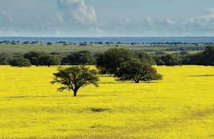
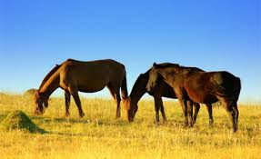
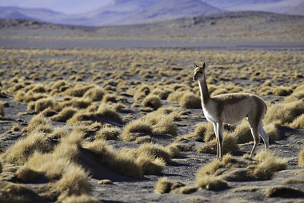
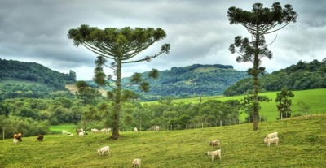
Bioma PAMPA (2, 07% do território nacional)

Slide 49
O bioma pampa está presente, no Brasil, somente no Rio Grande do Sul, ocupando 63% do território do Estado. Ele se estende aos países vizinhos: Uruguai e Argentina.
O pampa é marcado por clima chuvoso, sem período seco regular e com frentes polares e temperaturas negativas no inverno.
Esse bioma é bastante influenciado pelo clima subtropical e pela formação do relevo, que é constituído principalmente por planícies.
LOCALIZAÇÃO

Slide 50
Em virtude do clima frio e seco, a vegetação não consegue desenvolver-se, sendo constituída principalmente por gramíneas, como capim-barba-de-bode, capim-gordura, capim-mimoso etc. Esse tipo de paisagem apresenta dois tipos bem definidos:
01 – Campos Limpos – Ocorrem quando a vegetação não apresenta arbustos, ganhando uma paisagem mais homogênea, sem diferenças muito grandes entre uma parte e outra.
02 – Campos sujos – Ocorrem quando há uma maior presença desses arbustos, que se misturam à paisagem.

Slide 51
CARACTERÍSTICAS NATURAIS – BIODIVERSIDADE
A vegetação predominante do pampa é constituída de ervas e arbustos, recobrindo um relevo nivelado levemente ondulado. Formações florestais não são comuns nesse bioma. As estimativas indicam valores em torno de três mil espécies de plantas.
A fauna é expressiva, com quase 500 espécies de aves. Também ocorrem mais de 100 espécies de mamíferos. O vento é uma das características marcantes do cenário dos pampas.
Estimativas de perda de habitat dão conta de que em 2002 restavam 41,32% e em 2008 restavam apenas 36,03% da vegetação nativa.

Slide 52
OS POVOS ORIGINÁRIOS E A CULTURA – SOCIODIVERSIDADE
Os primeiros europeus a ocupar o Rio Grande do Sul foram os jesuítas espanhóis vindos do Paraguai que fugindo dos bandeirantes paulistas se estabeleceram na parte noroeste do estado trazendo indígenas e gado bovino.
No século XVIII os negros chegam ao Rio Grande do Sul, participando das lavouras de trigo, nas charqueadas e nas estâncias de criação de gado, assim como a ocupação da região da campanha pelos portugueses devido ao tratado de Madri.

Slide 53
As mulheres dos peões além de trabalharem em suas casas, também trabalham nas casas dos patrões e muitas ainda na agricultura para autoconsumo e em cooperativas com o artesanato e a pecuária do leite. Também são conhecedoras das ervas medicinais.
A ovinocultura, tanto pelo uso da carne como da lã, ainda é a mais forte tradição da região Pampa, mas sua principal atividade continua sendo a criação do gado bovino.
O chimarrão, o churrasco, a música de fronteira, são riquezas que permanecem mesmo em tempos da indústria cultural.

Slide 54
A BELEZA, AS FRAGILIDADES E OS DESAFIOS DO BIOMA PAMPA
Em virtude do clima frio e seco, a vegetação não consegue desenvolver-se, sendo constituída principalmente por gramíneas, como capim-barba-de-bode, capim-gordura, capim-mimoso etc. Entre os desafios e as fragilidade do Pampa estão as iniciativas governamentais que contrariam a vocação natural da região para a pecuária e o turismo. Outras preocupações do bioma são a ampliação da área de soja, trigo e arroz e a cultura da mamona para a elaboração de bicombustível.
Há ainda a antiga e constante ameaça da mineração e queima de carvão, o que aumenta a incidência e freqüência de doenças pulmonares.

Slide 55
CONTEXTUALIZAÇÃO POLÍTICA
É no Pampa que existe a grande maioria dos latifúndios do Rio Grande do Sul que, além da criação de gado, apostam na monocultura de eucalipto, acácia e pinus.
Estes monocultivos são denominados pelos Movimentos Sociais de “Deserto Verde”, exatamente porque são extremamente nocivos ao meio ambiente, prejudicando a fauna e a flora originais do Pampa.
É importante destacar que, apesar de ser região latifundiária, há muitas famílias de pequenos agricultores, indígenas, quilombolas.

Slide 56
CONTRIBUIÇÃO ECLESIAL
A Igreja está presente na região desde a primeira evangelização, mas com características muito próprias. Foi ali que os missionários jesuítas fundaram “As Missões dos Sete Povos”.
Nos últimos anos, seja pela presença das Pastorais Sociais, das Semanas Sociais, das Campanhas da Fraternidade, das CEBs, muito se valoriza a agricultura familiar, os territórios das comunidades tradicionais e os remanescentes indígenas.

Slide 57
PARA REFLETIR
1 – Qual a importância do conhecimento dos biomas do Brasil?
2 – Quais as informações que julgamos mais importantes sobre o nosso próprio bioma?

